Slide 1


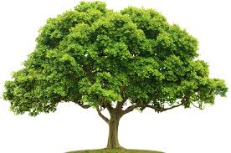
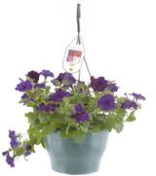
Plannen en optimaliseren

Slide 2

Welkom

Slide 3
Wat gaan we doen?
13.30-13.45: programma van de dag/instructie
13.45-14.00: presentative bedrijf, 3 studenten 5L
14.00-16.00: werken aan de opdracht + verslag
16.00-16.00: terugblik/afspraken

Slide 4
Het arrangement
www.wikiwijs.nl
Zoeken: verzamelarrangement
Aanklikken: plannen en optimaliseren

Slide 5
Stappenplan opdracht werkzaamheden plannen
1: noteer alle werkzaamheden op het bedrijf die jij al weet
2: bespreek dit op stage, wat ontbreekt, vul aan
3: Zet deze werkzaamheden in de tijd. Wat gebeurd er per maand?
4: Bespreek dit met stage, pas eventueel aan
5: hoeveel tijd kosten deze werkzaamheden elk apart? In manuren
6: bespreek dit met stage
7: welke vaardigheden en kennis horen bij de werkzaamheden?
8: bespreek dit met stage
9: zet bovenstaande gegevens keurig in een tabel

Slide 6
Voorbeeld tabel werkzaamheden
maand | werkzaamheden | Hoe lang | Hoeveel mensen | Hoe vaak | Totaal uren | Vakkennis vakvaardigheid
jan
febr
maart
april
mei
juni
juli
aug
sept
okt
nov
dec

Slide 7
Voorbeeld grafiek
In de grafiek is te zien dat de drukste periode van de teelt rond juli/ augustus is. Dit komt omdat de planten dan op het hoogtepunt van de groei zijn. Doordat er veel geoogst wordt gaat het qua uren ook vooruit bij het sorteren.
Elke periode die in de grafiek te zien is bestaat uit 4 weken.

Slide 8
.
Voorbeeld grafiek

Slide 9
Inhoud verslag
Inhoudsopgave
Voorwoord
Beschrijving bedrijf
Tabel werkzaamheden
Grafiek arbeidsfilm
Nawoord ( wat is jouw conclusie bij het zien van de arbeidsfilm?

Slide 10
Bedrijf adviseren
Opdracht 1: verbeterpunten (BPV-opdracht)
Benoem 10 verbeterpunten van het bedrijf
  Zaken die niet goed gaan/zijn
  Dingen die stuk zijn
  Zaken die stroef/niet efficiënt lopen
  Irritaties
  Moderne zaken/innovaties die nog niet op het bedrijf zijn
  Overige problemen

Slide 11
Bedrijf adviseren
Opdracht 2: oplossingen
Benoem per verbeterpunt mogelijke oplossingen

Slide 12
Bedrijf adviseren
Opdracht 3: bedrijf adviseren
Werk de genoemde oplossingen uit.
De oplossingen zijn SMART
Specifiek: is de oplossing duidelijk en speciaal voor het probleem
Meetbaar: onder welke voorwaarde(n) is het doel( de oplossing) bereikt
Acceptabel: is de oplossing geschikt voor de mensen en/of bedrijf
Realistisch: haalbaar?
Tijdsgebonden: hoeveel tijd is er nodig om het doel te bereiken

Slide 13

Vragen
segers@groenewelle.nl

Slide 14

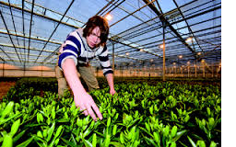
Stage
BPV en BPV

